Slide 1
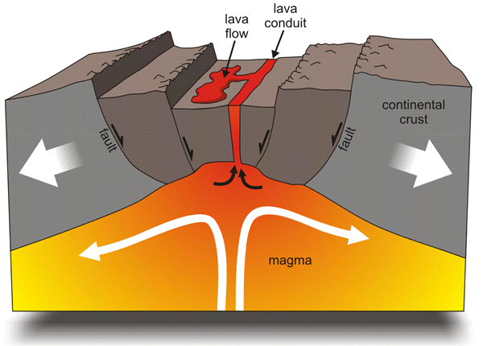
Pohyby zemskej kôry

Slide 2
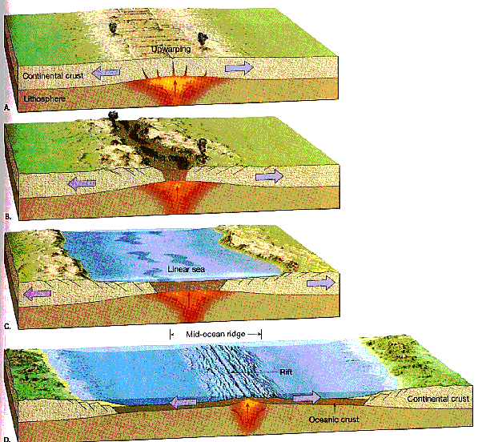
1. Rozpad kontinentu - vznik oceána
Z vnútra Zeme vystupuje magma,
ktorá dvíha zemskú kôru.

Slide 3
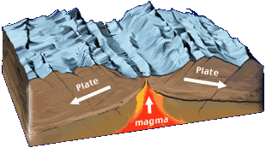
Kôra praská a vznikajú v nej trhliny. Vznikne prepadlina rift, ktorá sa vyplní morom.

Slide 4
Kontinenty sa od seba vzdiaľujú a vzniká medzi nimi more a oceán.

Slide 5
Vylievajúca láva na dne tvorí oceánsky chrbát (podmorské pohorie).

Slide 6
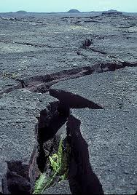
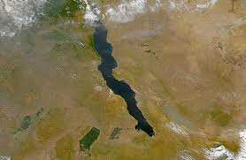
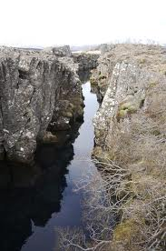
Nová oceánska kôra vzniká v riftoch.

Slide 7
Zánik oceánskej kôry

Slide 8
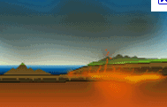
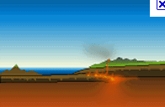
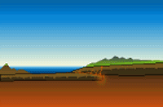
2. Zánik oceánskej kôry – vznik pohorí
Zaniká v oceánskych priekopách.

Slide 9
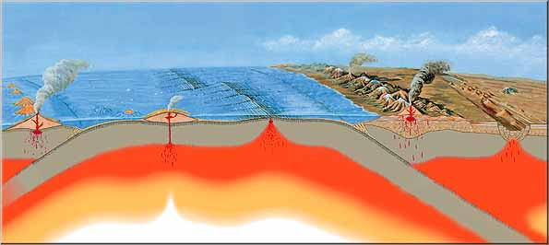
Horniny podsúvajúcej platne sa tavia a na zemskom povrchu tvoria sopečné pohoria (Japonsko).

Slide 10
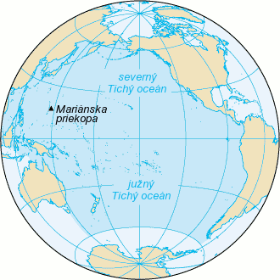
Najhlbšie miesto v oceáne je Mariánska priekopa - 11 034m.

Slide 11
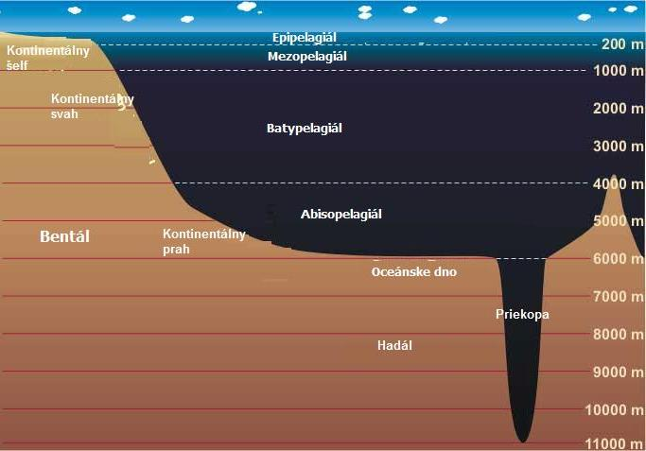
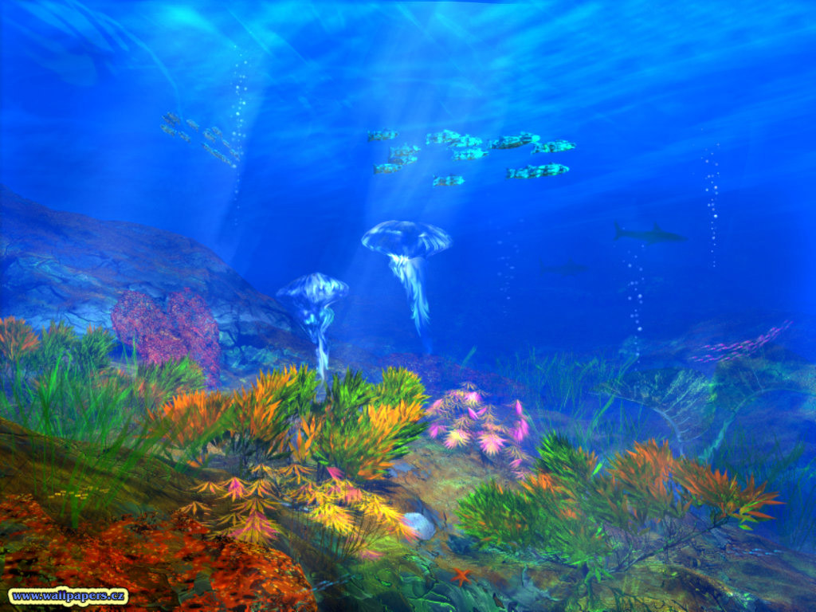

Slide 12
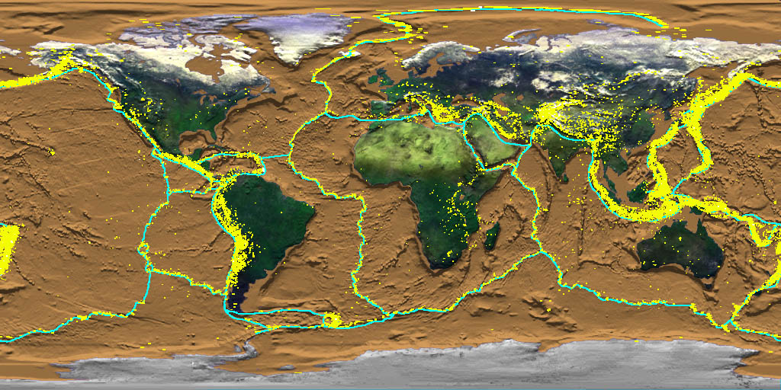
Zemská kôra nezaniká, iba sa mení.

Slide 13
Priekopová prepadlina- rift, oceánsky chrbát, oceánska priekopa, pohyby litosférických platní, podsúvanie, vzďaľovanie platní, vrásnenie, sopečná činnosť, sopečné pohoria, sopečné ostrovy- oblúky, vrásové pohoria

Slide 14
Uviesť hlavnú príčinu pohybu litosférických platní.
Uviesť dôsledky vzďaľovania litosférických platní.
Uviesť dôsledky približovania a podsúvania litosférických platní.

